Slide 1


Le centre de Proximité du Chevalet
Une offre de soins en RPS et des outils adaptés à l’évolutivité de la maladie psychiatrique.
Présentation Première Assemblée générale Centres supports et Centres de Proximité des Hauts-de-France 12/12/2022

Slide 2



L’équipe
Veronique Bernier, infirmière DU RC et formée ETP
  vbernier@ahnac.com
Isabelle Lebon, infirmière DU RC et formée ETP
  ilebon@ahnac.com
Laura Claire, neuropsychologue
  lclaire@ahnac.com
Robert Jeanson, psychiatre DU RPS ICT de Toulouse
  rjeanson@ahnac.com

Slide 3
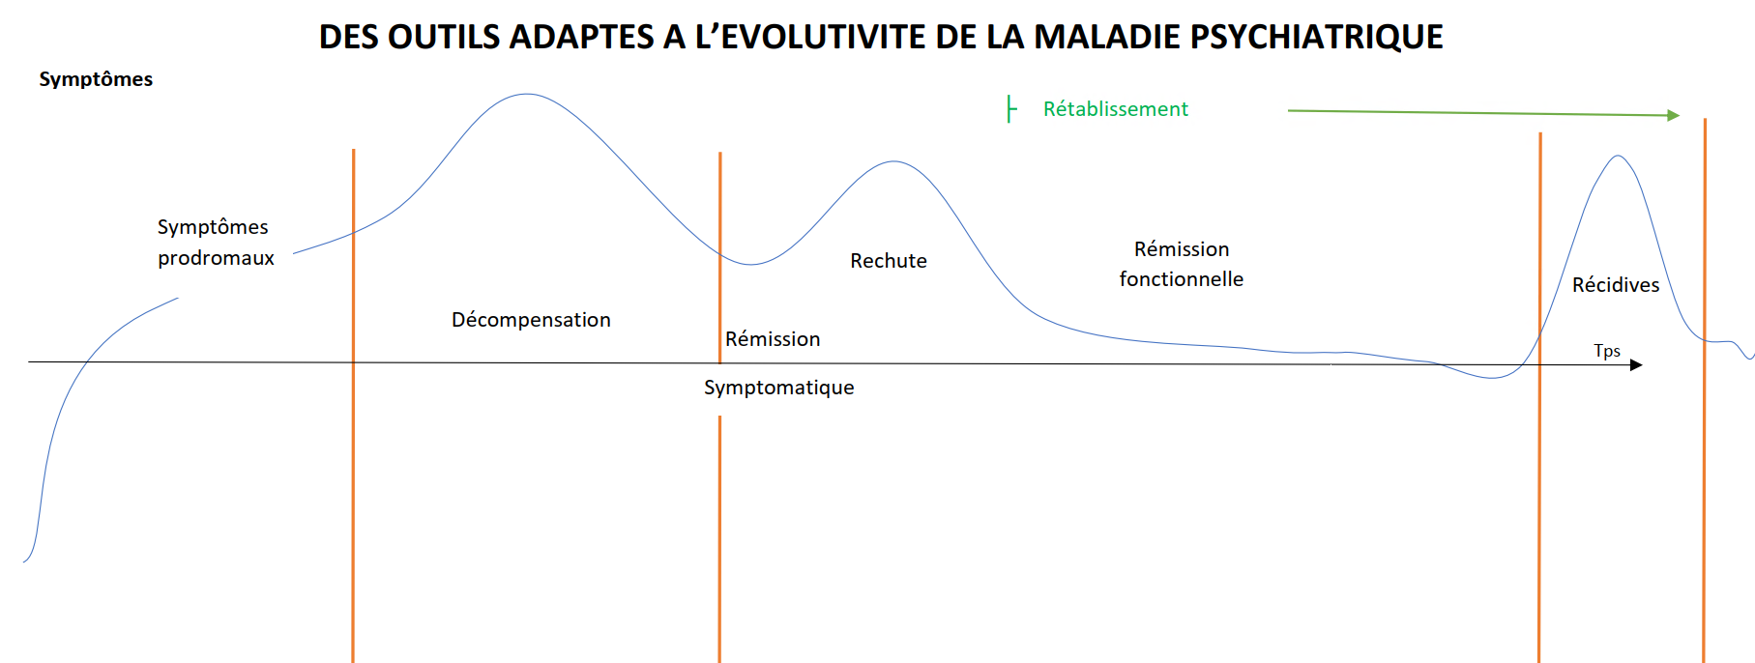

Slide 4
Parce que la maladie n’est pas un long fleuve tranquille
Nous nous devons d’offrir les moyens d’accompagner la personne à tous les stades de la maladie et l’aider à entamer un processus de rétablissement
Aller vers la personne malade, sa famille et ses proches
Maintenir le plus longtemps possible la personne sur son lieu de vie
Proposer un accompagnement continu, ajusté en niveau d’étayage, proactif et personnalisé pour un parcours de santé sans rupture

Slide 5
Une offre adaptée au contexte médico social du territoire
Faciliter le recours aux dispositifs existants (PC, HdJ, CP, AT, CATTP… et au milieu associatif riche du territoire)
Développer des partenariats avec le monde de l’emploi (Cap Emploi, ESAT, Cheval Bleu…) et de l’hébergement
Tenir compte du « profil social » des usagers du territoire
Utiliser les moyens locaux de déplacement urbain

Slide 6
Gagner en mobilité
Pour aller vers la personne et son milieu de vie
Apporter l’étayage approprié à l’intensité symptomatique et au handicap fonctionnel qui lui est lié
Eviter les ghetto en psychiatrie
Faciliter la diffusion des pratiques de RPS orientées rétablissement dans la communauté
Mieux entourer les phases d’entrée dans la maladie et de sortie de l’hospitalisation
Incarner la sortie de la zone de confort demandée à l’usager

Slide 7
Gagner en mobilité
Case Management de Transition, équipe mobile de Soins intensif en RPS
Equipe Mobile de RPS (évaluation autonomie, et PAI)
Equipe Mobile spécialisée dans l’accompagnement des personnes à précarité psychique sévères
Préparer les personnes au rétablissement et à l’intégration sur le Centre de Proximité; faciliter les évaluations in situ de ces personnes pour des PSI plus écologiques

Slide 8
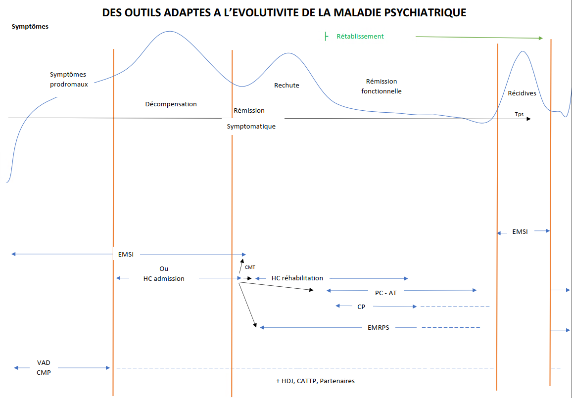

Slide 9
Questionnaire aide évaluation orientation en CP
Ceci est un hétéroquestionnaire visant à rapidement évaluer si une personne semble prête à un éventuel parcours de RPS. Il vise en quelques questions à estimer l’insight, la représentation de la maladie et de ses symptômes mais aussi les possibilités d’envisager un avenir meilleur et à évoluer dans la vie. Il peut ainsi être passé lors d’une première rencontre avec un usager en hospitalisation ou au CMP mais aussi lors d’une VAD, avec des usagers aux suivis plus anciens.
        ________________________
1. Avant l’apparition de vos troubles/symptômes (laisser l'usager définir quand il fait remonter l'apparition de ses troubles, s'il en a les capacités d'insight), quels étaient vos principaux projets (professionnels, familiaux, loisirs, vacances, formation…) ?
2. A ce jour et après cette hospitalisation/décompensation existe-t-il des changements par rapport à ces projets ? (ex : ceux-ci ne seraient plus adaptés ou impression de ne plus être capable de les réaliser…)
3. Avez-vous toujours envie de les mener à bien ? Ou souhaitez-vous peut-être en refaire d’autres ?
4. Si oui, pensez-vous avoir besoin d’aide pour les réaliser ?
5. Quelles sont selon vous les compétences et les capacités que vous avez déjà qui vous permettent de penser que vous êtes capable de les réaliser ?
6. Se peut-il que les troubles pour lesquels vous êtes hospitalisé(e)/en suivi en ce moment vous rendent plus compliquée la réalisation de vos projets ?
7. Si oui quels sont ces troubles (mémoire, concentration, dispersion, hallucinations, délire, perte de confiance en vous, sentiment de perte d’efficacité personnelle, perte d’envie, de gout... ?)
8. Quelles sont les personnes ressources de votre entourage (familial, amical, professionnel, médical) qui pourraient vous aider à les réaliser ?
9. Par rapport aux troubles qui sont à l’origine de cette hospitalisation/arrêt de travail/arrêt de scolarité, pensez-vous avoir besoin de plus d’informations pour mieux gérer les symptômes ? pour mieux comprendre à quoi sert votre traitement ? Pour mieux comprendre comment apprendre à vivre normalement malgré la présence de ces symptômes ?
10. Avez-vous un lieu d'hébergement pérenne ?
11. Vous sentez-vous bien autonome dans les gestes de votre vie quotidienne ? (ex : faire les courses, des démarches administratives, cuisiner, vous déplacer, téléphoner…)
12. Cela vous rassurerait-il de bénéficier d'un accompagnement pour reprendre des relations avec les autres (entourage, famille, amis ?) si oui, de quel type ? (médical, infirmier, aide à l'emploi, financier, occupations, conseils… ?)
13. Avez-vous une idée précise de :
a. Ce que vous devriez faire si les symptômes de votre maladie réapparaissaient de nouveau ?
b. Ce que vous devez faire ou ne pas faire pour que vous soyez à l’avenir le moins gêner possible par la maladie dont vous souffrez ?
Coter 1 ou 2 points (si >2 réponses) pour chaque réponse positive aux Q2-3-4-6-7-9-12 et 1 point pour chaque réponse négative aux Q10-11-13a-13b.
Score QER total : /12
Un score supérieur à 5 devrait entraîner une demande d’évaluation plus précise auprès du Dr Jeanson

Slide 10
Approche centrée sur l’humain et ses ressources
Vivante et évolutive
Prônant l’autonomie et l’autodétermination
Favorisant le savoir expérientiel
Où la place de l’usager est prépondérante
    La pair-aidance

Slide 11
Pair-aidance: Les attentes
Chez les soignants :
  Empowerment
  Prise de conscience, motivation intrinsèque
  Autonomie
  Trouver les bons mots
Chez le pair-aidant :
  Ouverture sur l’extérieur
  Partage de son expérience

Slide 12
Pair-aidance: Les attentes
Chez les usagers:
  Notion d’espoir « Vous nous vendez du rêve »
  Conseils « Comment faire pour aller mieux »
  Partage d’expérience « Quel a été votre déclic? »
  Atelier d’écriture libre à partir du 28/11 avec 5 usagers aux problématiques différentes

Slide 13
Pair-aidance: les premières impressions
Retour du pair-aidant :
  Renforce son énergie d’aider, sensation d’exister
  Confident, les encourage
  Les accompagne sur leur chemin
Retour des usagers:
  Libérateur, ne se sentent pas jugés
  Meilleure compréhension des autres, notion de tolérance
  Richesse du partage
  Envie de réciprocité« Ce Mr prend du temps pour nous bénévolement, donc je vais m’investir »

Slide 14
Pair-aidance: Les premières impressions
Retour des soignants
  Richesse, évoquent leur propre vérité
  Pas de cadre → ils vont où ils veulent
  Développent leur autonomie
  Retrait du soignant, rôle d’observateur « Cela leur appartient »
  Complémentarité

